Slide 1
Vi 명령어
2018-05-30
김 희준

Slide 2
목차
vi 사용법
사용법
장/단점
참고 URL
vi 모드
개요
새 파일 열기
편집하기
저장하기
vi로 만든 파일 보기
cat
less

Slide 3
1.VI 사용법
VI = VIsual Editor
유닉스의 기본 텍스트 편집기
마우스 없이 키보드만으로 가능
거의 모든 운영체제 IDE가 vi와 동일한 기능 제공
장점/단점
생산성이 가장 좋은 편집기이지만
익숙해지기까지 연습을 많이 해야 한다
관련 참조
https://ryanstutorials.net/linuxtutorial/vi.php
https://www.radford.edu/~mhtay/CPSC120/VIM_Editor_Commands.htm

Slide 4
2.VI모드
1.Command Mode
커서 이동/텍스트 편집/찾기/저장/종료 등
2.Insert Mode
- 텍스트를 타이핑하여 입력

Slide 5
2.1 VI모드
Command mode
Insert
mode
Command
mode
vi
Esc키
텍스트 입력 명령어
커서 이동 명령어
텍스트 삭제 명령어
편집 종료 명령어

Slide 6
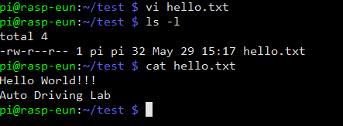
2.2 새 파일 열기
1. $ vi [파일명.txt]
2. i : 입력모드 전환
3. 텍스트 입력
4. Esc 키 : 명령모드 전환
5. :wq ( 저장 / 나오기 )

Slide 7






2.3 기존 파일 편집하기(1)
1. $ vi [파일명.txt]
2. 커서이동
(h :← / l :→ / k : ↑ / j :↓ )
1.단어수정
3. 텍스트 편집
( 단어수정/삭제/추가 )
x : 글자하나삭제
dw : 단어삭제
dd : 줄전체 삭제
db : 앞 단어 삭제
2.단어삭제
4. Esc 키 : 명령모드 전환
o : 다음 줄에 입력
cw : 단어수정
u :실행취소
3.단어추가
5. :wq ( 저장 / 나오기 )
4.문장추가

Slide 8
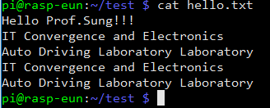


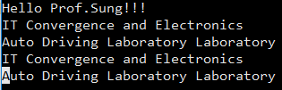
2.3 기존 파일 편집하기(2)
1. $ vi [파일명.txt]
2. 커서이동
(h :← / l :→ / k : ↑ / j :↓ )
1.단어 복사 / 붙이기
3. 텍스트 편집
( 단어복사/붙이기
문장복사/붙이기)
yw : 단어 하나 복사
yy : 줄 전체 복사
2.한줄 복사 / 위에 붙이기
4. Esc 키 : 명령모드 전환
p : 아래줄에 붙이기
P : 윗줄에 붙이기
u :실행취소
3.한줄 복사 / 아래 붙이기
5. :wq ( 저장 / 나오기 )

Slide 9
3.1 VI로 만든 파일 보기
1. $ cat [파일명]
2. $ less [파일명]
줄 수가 많은 경우 사용, 한 화면씩 보여줌
spacebar : 다음
b : 이전 페이지
q : 명령 실행 중지

Slide 10
끝.

